Slide 1
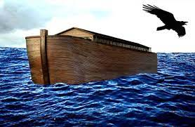
Lección 04
23 de abril 2022
EL DILUVIO
TEXTO CLAVE: Mateo 24:37
Escuela Sabática – 2° Trimestre de 2022

Slide 2

I. OBJETIVO: ¿Qué aprendizaje debo lograr?
Aprender a ser un discípulo que confía en Dios y acepta el plan de salvación.
APRENDIZAJE POR NIVELES:
SABER entender sobre la maldad en la tierra y el diluvio.
SENTIR el deseo de aceptar el plan de salvación divina.
HACER la decisión de confiar en Dios y su plan de salvación.

Slide 3
EL MÉTODO, O ESTRATEGIA M.: ¿Cómo enseñar?
¿Qué camino seguir con el alumno?
1° MOTIVA: ¿Qué debo SER?
Motivar el logro de una capacidad, un aprendizaje, que puede ser los rasgos del carácter de Cristo Jesús.
2° EXPLORA: ¿Qué debo SABER?
Buscar información, procesarlo, comprender, sintetizar y generalizar, o encontrar principios.
3° APLICA: ¿Qué debo SENTIR?
Sentir el deseo de aplicar los conocimientos descubiertos en la vida.
4° CREA: ¿Qué debo HACER?.
Tomar la decisión de crear oportunidades para vivir lo aprendido y compartirlas.

Slide 4
LA ESTRATEGIA METODOLÓGICA.
¿Qué estrategia nos da Dios para el aprendizaje?
La escuela sabática, cuando es bien dirigida, es uno de los grandes instrumentos de Dios para traer almas al conocimiento de la verdad. No es el mejor plan que solo los maestros hablen. Ellos deberían inducir a los miembros de la clase a decir los que saben. Y entonces el maestro, con pocas palabras y breves observaciones o ilustraciones debería imprimir la lección en sus mentes. (Consejos sobre la Obra de la Escuela Sabática, 128)
.

Slide 5

II. MOTIVAR: ¿Cómo despertar interés para aprender?
Con preguntas motivadoras, presentando necesidades y casos de la vida:
¿Qué lección podemos aprender de la historia del diluvio?
¿Qué paralelismo hay entre la realidad de la época del diluvio y la actual?
¿Cuál es la importancia del compromiso de Dios con la preservación de la vida?

Slide 6
III. EXPLORA: 1. ¿Qué lección podemos aprender de la historia del diluvio? Génesis 6:13 a 7:10
“Al igual que Daniel, Noé es un profeta que predice el fin del mundo.” (GEB 39) Noé predice la destrucción con diluvio, porque la tierra estaba llena de violencia. (Gén. 6:13, 17) Daniel, predice la destrucción de los reinos de la tierra. (Dan. 2:44)
Dios tiene un plan de salvación para la humanidad. Para salvar a Moisés se hizo un arca pequeñito, y para salvar a los humanos de fe, el arca que construyó Noé.
La justicia divina que viene por fe, hará que los seres humanos se salven. Esta justicia propone la reconciliación con Dios y el resultado, es la obediencia a Dios, fruto de la fe y el amor. (Gén. 7:1)

Slide 7
2. ¿Qué paralelismo hay entre la realidad de la época del diluvio y la actual? Génesis 6:5, 11; Mateo 24:3, 38
“Desde la creación y la caída, la desobediencia de nuestros primeros padres, se intensificó hasta que el mundo se llenó de corrupción y maldad… la humanidad se dividió en dos bandos, sobre la base de la relación con Dios; los que rechazan a Dios como Caín y los que aceptan a su Creador como Set.” (GEB 45) En la actualidad hay esos dos grupos; los de la corrupción y los que tienen fe.
“Los pecados que acarrearon la venganza sobre el mundo antediluviano existen hoy. El temor de Dios ha desaparecido del corazón de los hombres, y su ley se trata con indiferencia y desdén.” (GEB 44.)

Slide 8
3. ¿Cuál es la importancia del compromiso de Dios con la preservación de la vida? Génesis 9:1, 8-17
“El compromiso de Dios de preservar la vida fue un acto de gracia; no fue el resultado de los méritos humanos. Dios decidió preservar la vida en la tierra a pesar de la maldad humana.” (GEB 43)
“El Señor en cierto sentido, le estaba dando a la humanidad de volver a empezar.” Con la siguiente bendición: “Fructificad, multiplicaos y llenad la tierra.” (GEB 43; Gén. 9:1)
“Los detalles de la construcción del arca (Gén. 6:14-22), que permitirá que Noé y su familia sobrevivan el diluvio, son evidencias tangibles de la especial atención de Dios.”(GEB 47) Hizo un pacto. (Gén. 9:11)

Slide 9

IV. APLICA:
¿Qué debo sentir al recibir estos conocimientos?
El deseo de alcanzar la redención de acuerdo al plan de salvación. Reconciliarme y vivir en armonía con la voluntad de Dios.
¿Deseas aceptar el plan de salvación?
¿Cuál es tu decisión?
V. CREA: ¿Qué haré para compartir esta lección la próxima semana? Crear oportunidades para compartir información sobre el plan de salvación. Amén

Slide 10
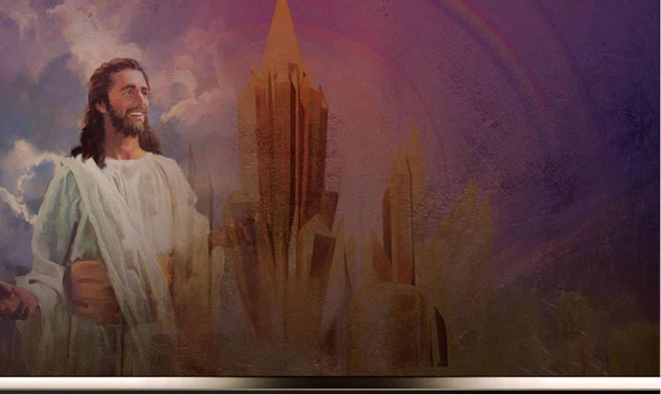

Créditos
DISEÑO ORIGINAL
Lic. Alejandrino Halire Ccahuana
http://decalogo-janohalire.blogspot.com/p/escuela-sabatica.html
Distribución
Recursos Escuela Sabática ©
Para recibir las próximas lecciones inscríbase enviando un mail a:
www.recursos-biblicos.com
Asunto: Lecciones en Powerpoint
RECURSOS ADVENTISTAS
Recursos gratuitos
http://decalogo-janohalire.blogspot.com/
https://www.slideshare.net/ahalirecc
Recursos
Escuela Sabática

